Slide 1
Чи варто жити в борг? Життя в борг – його можливості і реальність.

Slide 2
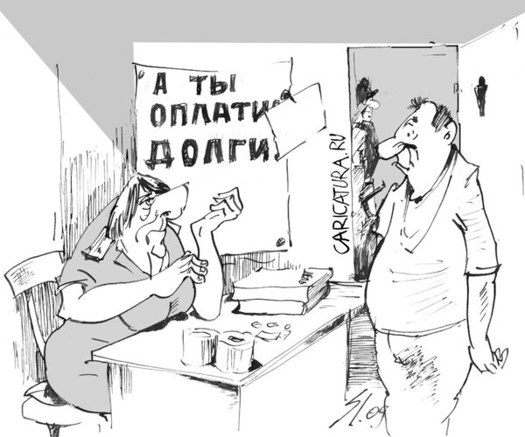
Борг
Борг - грошова сума, взята у борг на конкретно визначений термін за певними борговими зобов'язаннями щодо сплати за боргові послуги і з гарантіями на обов'язкове повернення. Особа, яка позичає гроші чи інші товарно-матеріальні цінності, називається боржником (кредитором), а особа, яка надає матеріальні цінності у борг, — позичальником-дебітором. Розрізняють внутрішній і зовнішній державний борг.

Slide 3
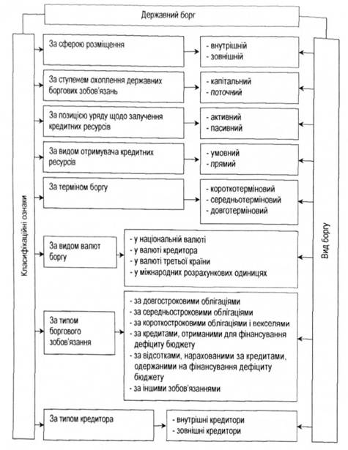

Slide 4
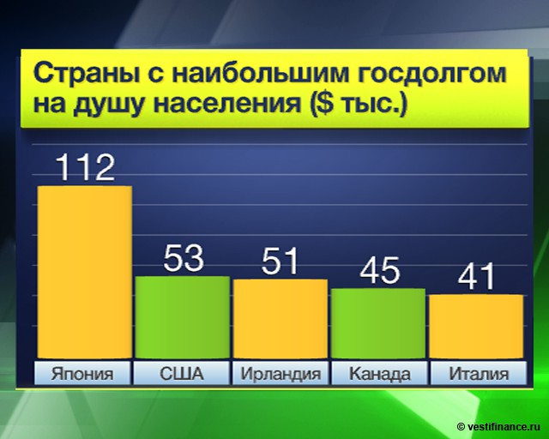
Державний борг поділяється на внутрішній і зовнішній.
Внутрішній борг - це заборгованість державних органів управління перед іншими державними структурами та перед резидентами.
Зовнішній борг - це сукупність зобов'язань державних органів управління перед міжнародними фінансовими організаціями, іншими країнами та нерезидентами.

Slide 5
Українські чоловіки беруть банківські кредити частіше, ніж жінки. Про це говорять дані щомісячного рапорту щодо ринку кредитування фізосіб Бюро кредитних історій.
За інформацією бюро, в червні з 97,95% осіб, які скерували прохання на кредити, 54,8% становлять чоловіки і 45,2% - жінки.
Як вказують експерти організації, найбільше схильні до життя в борг чоловіки віком 25-34 роки. У свою чергу, жінки, як правило, беруть позики в пізнішому віці, близько 50 років.
Аналітики додали, що при цьому найменш проблемними клієнтами у фінустановах вважаються жінки у віці 45-59 років, оскільки саме у них не виникає проблем із поверненням позик.
Нацбанк похвалився зростанням кількості грошей на руках українців. За опублікованою інформацією, в липні обсяг готівки поза банками зріс на 2,0% (з початку року - на 10,4%), до 224,4 млрд грн.

Slide 6

Так, за підрахунками експерта, щоб виплатити позику, взяту на ноутбук, смартфон, пральну машину та інші блага цивілізації, житель столиці майже половину свого робочого часу трудиться на банки – за даними НБУ 135,1 млрд грн, що в сім разів більше бюджету Києва. З них 58 млрд грн – позики мешканців столиці та області, найбільших боржників у країні.

Slide 7

У Топ-5 найбільш популярних товарів, які покупці беруть в розстрочку, входять телевізори, ноутбуки, смартфони, холодильники і пральні машини. Чим вище цінова категорія товару, тим краще він реалізується в кредит, пояснюють експерти. І якщо людина спочатку налаштована на покупку в борг, то вона швидше з одного виду товарів віддасть перевагу моделі подорожче.
Наддоступність кредитів не єдина причина їхньої популярності. Українцями рухає бажання красивого життя, коментує Найман, їх доходи впали, але запити залишилися колишніми.

Slide 8

«Ми повинні навчитись жити на зароблені кошти, а не просити дотацій у держави. Для цього слід розвивати економіку залучати інвестиції вчитись бережливо використовувати кожну гривню виділену із бюджету»

Slide 9
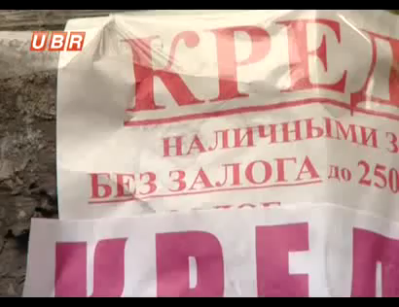

Slide 10
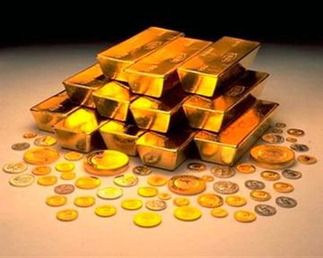
США друкують гроші, і при цьому мають колосальні борги, і при цьому їх економіка одна з передових у світі, чому Україна не може стільки ж мати в борг, і гарно жити?
Але звідки в США така стабільність? На перший погляд необхідно, мати стабільну банківську систему і значні золотовалютні резерви, щоб забезпечити стабільність валюти, але саме остання криза, яка пішла з США, показала, всі мінуси банківської системи, проте, країни так і не відмовилися від долара.
Напевне всі знають, що Україна може друкувати гроші, для різних для забезпечення різних функцій, наприклад, для продажі комерційним банкам. Які в свою чергу продаються населенню, ціна тут % за кредит.
В ситуації з українською гривнею, Україні необхідно кожну гривню підкріплювати або товаром, або золотом, для того, щоб не викликати інфляції, або дефляції(що не завжди позитивно, бо може бути індикативним показником того, що економіка стоїть).
Якщо порівняти американську і українську економіки, то вони функціонують за формулою Фішера:
M*V=P*Q,
Де M- маса грошей, яка є в обороті,
V- швидкість обертання грошової маси,
P- ціна товарів,
Q- кількість товарів.

Slide 11

Тобто, у структурі зовнішнього боргу США, не важливо скільки грошей вони надрукують, вони все одно не будуть обертатися в середині країни, на відміну від України, де єдиним споживачем грошей є наші комерційні банки, і будь-яка зайва надрукована сотня тисяч купюр може колихнути економіку

Slide 12


Життя в борг - можливе і реальне. Кожна людина або країна була колись комусь повинна. Борг завжди був є і буде. Брати у борг це не жахливо, а віддавати дуже важливо. Наш обов’язок завжди віддавати те, що ми взяли.
В борг жити не варто, але інколи просто немає іншого виходу.

